Slide 1

Les possibilités de cyberattaque au sein de l'entreprise

Slide 2
Sommaire
Définition
Pourquoi les hackers attaqueraient l’entreprise ?
Comment les pirates parviennent-ils à leurs fins ?
Les différentes cyber-attaques
Conclusion

Slide 3
Definition
Qu'est-ce qu'une cyberattaque ?
Une cyberattaque est une attaque informatique sur un réseau
Elle peut venir d'un seul et même hacker ou bien d'un groupe visant à nuire, à destination d'une entreprise, d'un particulier ou bien d'un directement d'un état.
Qu'est-ce qu'un hackeur ?
Un hackeur est un pirate informatique ayant pour but de contourner une sécurité informatique à des biens négatifs ou positifs.

Slide 4

Pourquoi les hackers attaqueraient l’entreprise ?
En s’attaquant à une entreprise les hackers visent la plus part du temps à récupérer une somme d’argent en échange de la non-suppression des données ou de la non-révélation des données personnelles

Slide 5
Comment les pirates parviennent-ils à leurs fins ?
Les failles de sécurité :
Les pirates utilisent des failles de sécurité. Les failles de sécurité peuvent être provoquées par un défaut matériel ou logiciel.
90 % des failles sont provoquées par les utilisateurs.

Slide 6
Les differentes cyber-attaques

Slide 7
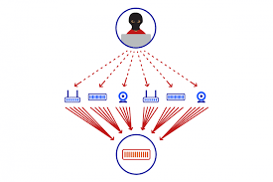
L’attaque DDOS
L’attaque DDOS consiste à lancer un grand nombre de requêtes à un même serveur d’un seul coup

Slide 8

Comment s’en protéger ?
Pour se protéger efficacement d’une attaque DDOS il faut disposer d’un Parfeu effectif et mettre en place une protection anti DDOS qui consiste a regarder en direct le contenu de chaques paquets envoyés pour voir si ils sont utiles.

Slide 9

Le phishing
Le phising est une attaque consistant à usurper un organisme que vous connaissez et de vous demander de saisir des information personnelles telle qu

Slide 10
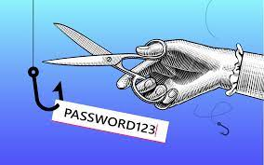
Comment s’en protéger ?
Pour se protéger d’un phising si un message est suspect, il faut bien verifier de qu’elle adresse il proviens et quand il s’agit d’une adresse particulière il ne faut pas répondre.

Slide 11
Conclusion
Pour conclure il est important de dire que l’entreprise peut être prise pour une cible d’une cyber-attaques.
Si la moindre activité suspecte ressemblant à celle indiquées pensez à le signaler.
N’hésitez pas à vous servir sur le buffet.
A vos question !

